Slide 1
作品紹介
2019年4月19日
横浜国立大学理工学部
数物・電子情報系学科
情報工学EP4年
宇佐美 俊介

Slide 2
はじめに
はじめまして。私は横浜国立大学理工学部4年の宇佐美俊介と申します。今回は、学校の授業で制作したオセロゲームを簡単に紹介させていただきます。
この作品を選んだ理由としては、デザインや内容は非常にシンプルですが、一つのゲームとしてしっかり完成まで力を注いだことです。

Slide 3
「オセロゲーム」の説明
【プログラムの概要】
ソケット通信を用いた通信対戦型オセロゲーム
【クライアント】
学校(授業課題)
【制作時期および制作期間】
2018年4月からおよそ1か月間
【クライアントの要求、設計仕様】
サーバ、クライアントを設け、通信を行うこと。
【使用言語と使用ソフト、開発環境など】
Javaを使用し、Eclipseにより開発した。
【担当箇所】
対局のアルゴリズム、および盤面のデザイン全般。
(参照：https://github.com/usaMish/projectLearning01/tree/master/projectlearning01-master/projectlearning01-master/src/client のOthello.java,OhelloPanel.javaなど)

Slide 4
アピールポイント
限られた開発期間で何を優先して実装しようかとチームメンバーと話し合った結果、ゲームプレイ中の不具合を0にしようということに決まりました。
私は対局中のプレイ画面を担当したため、おもに次のような場合の対策を行いました。
・長時間、石を置くマスが決まらない場合
・石を置けないマスを選択しようとした場合。
・置けるマスが存在しない場合、またそれが両者に起こった場合。
・相手の手番中に石を置こうとする場合。
・降参しようとした場合。
・切断した場合。
Notes:
そのため、追加要素の盛り込みや独創的なアイデアの実装までは至らなかったのですが、ゲームプレイ中に起こりうるトラブル、イレギュラーをメンバーと話し合って想定し、その対策を完璧にしました。

Slide 5
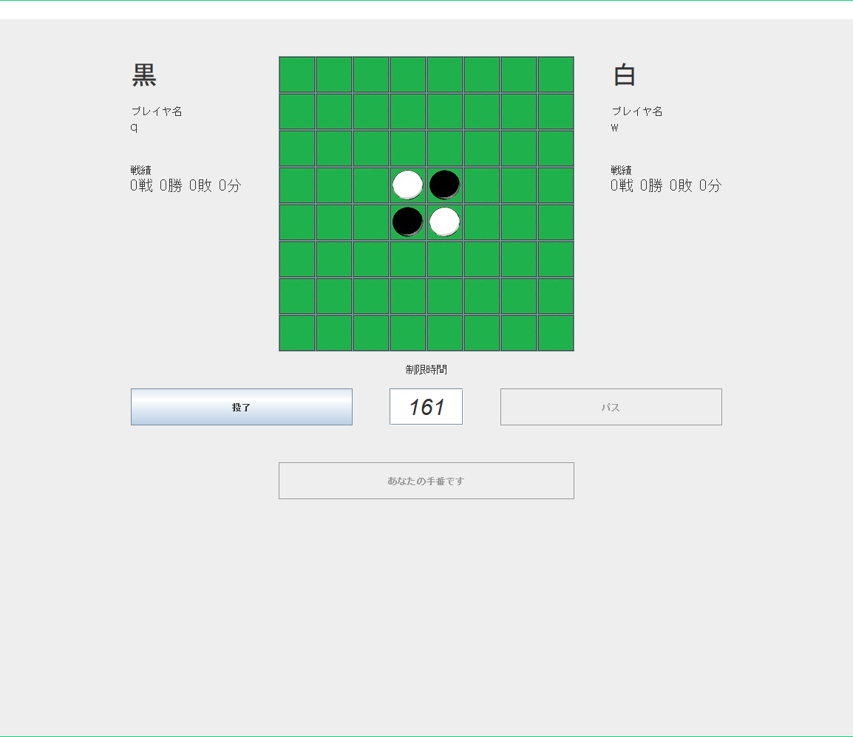
ゲーム画面と説明
実際のゲーム画面と簡単な説明をします。
ゲーム全体としては、対局までにアカウントの作成、ログインや、対戦相手とのマッチングなど、いくつかの工程を挟みますが、今回は私が開発した対局中の場面を中心に紹介させていただきます。
Notes:
今述べたアピール
ポイントを踏まえ、実際のゲーム画面と進み方を紹介します。

Slide 6
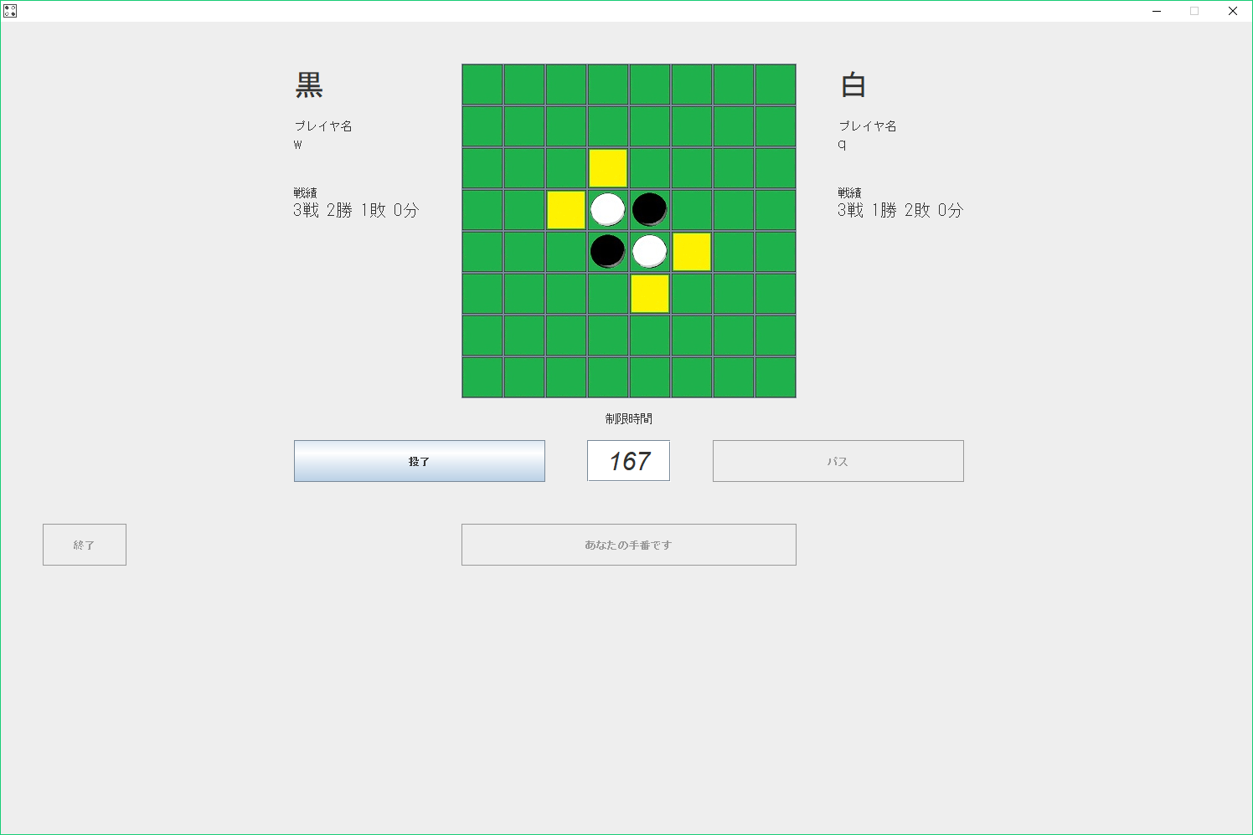
実際のプレイ画面とゲーム進行①
こちらが対局時の画面です。自分の手番には打てるマスが黄色く点滅する他、投了、パスなどの選択があります。(パスは置けるマスがない場合のみ)
3分間の制限時間が設けられており、時間内に手を打たない場合はランダムに石が置かれます。

Slide 7
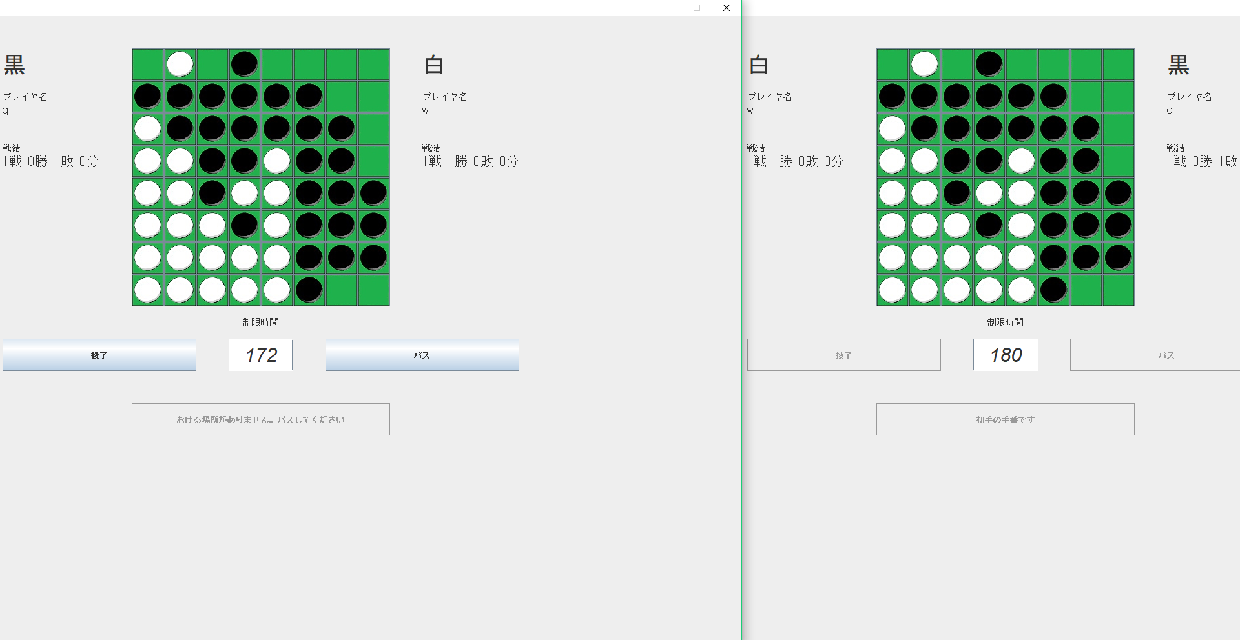
実際のプレイ画面とゲーム進行②
サーバを通して盤面情報が共有され、両者の画面でゲームが同時に進行します。

Slide 8
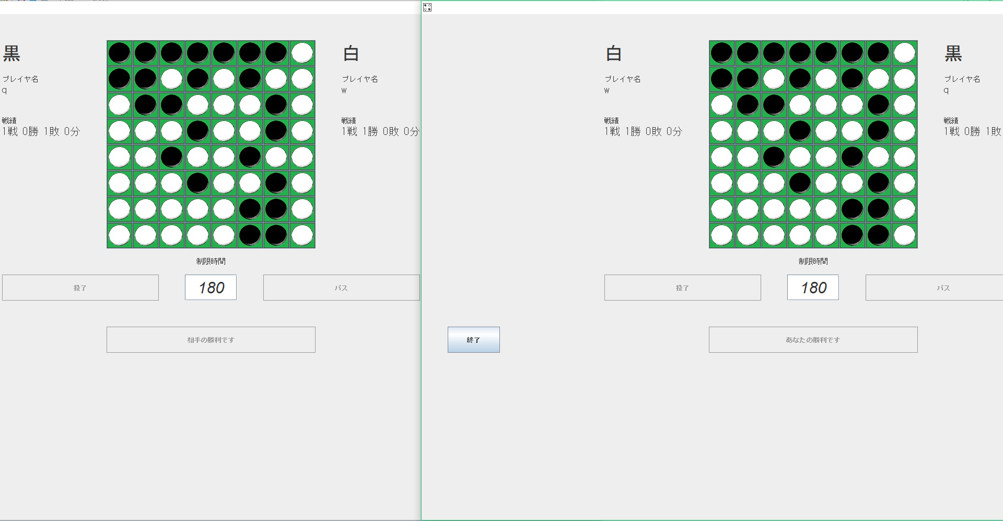
実際の画面とゲーム進行③
盤面がすべて埋まる、もしくは互いに置けるマスがなくなるとゲームは終了し、勝敗が判定されます。
勝敗数はアカウントごとに保存されます。

Slide 9
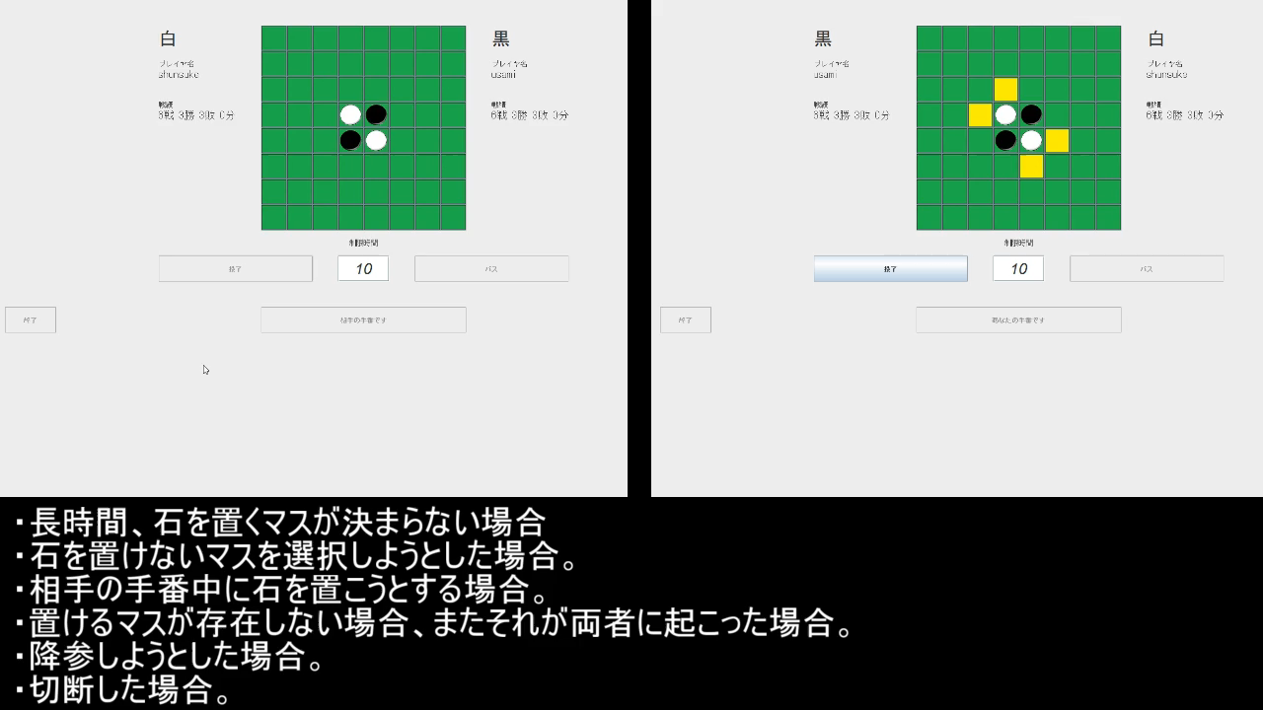
実際のゲーム動画

Slide 10
最後に
以上で制作物の説明を終わります。
お忙しい中、最後まで聞いていただきありがとうございました。些細な情報ではありましたが、是非、選考の参考にしていただければと思います。

